Slide 1
Symbolické vnímání světa
Naše vnímání světa je čistě vědecké…
… leda že by ne :)

Slide 2
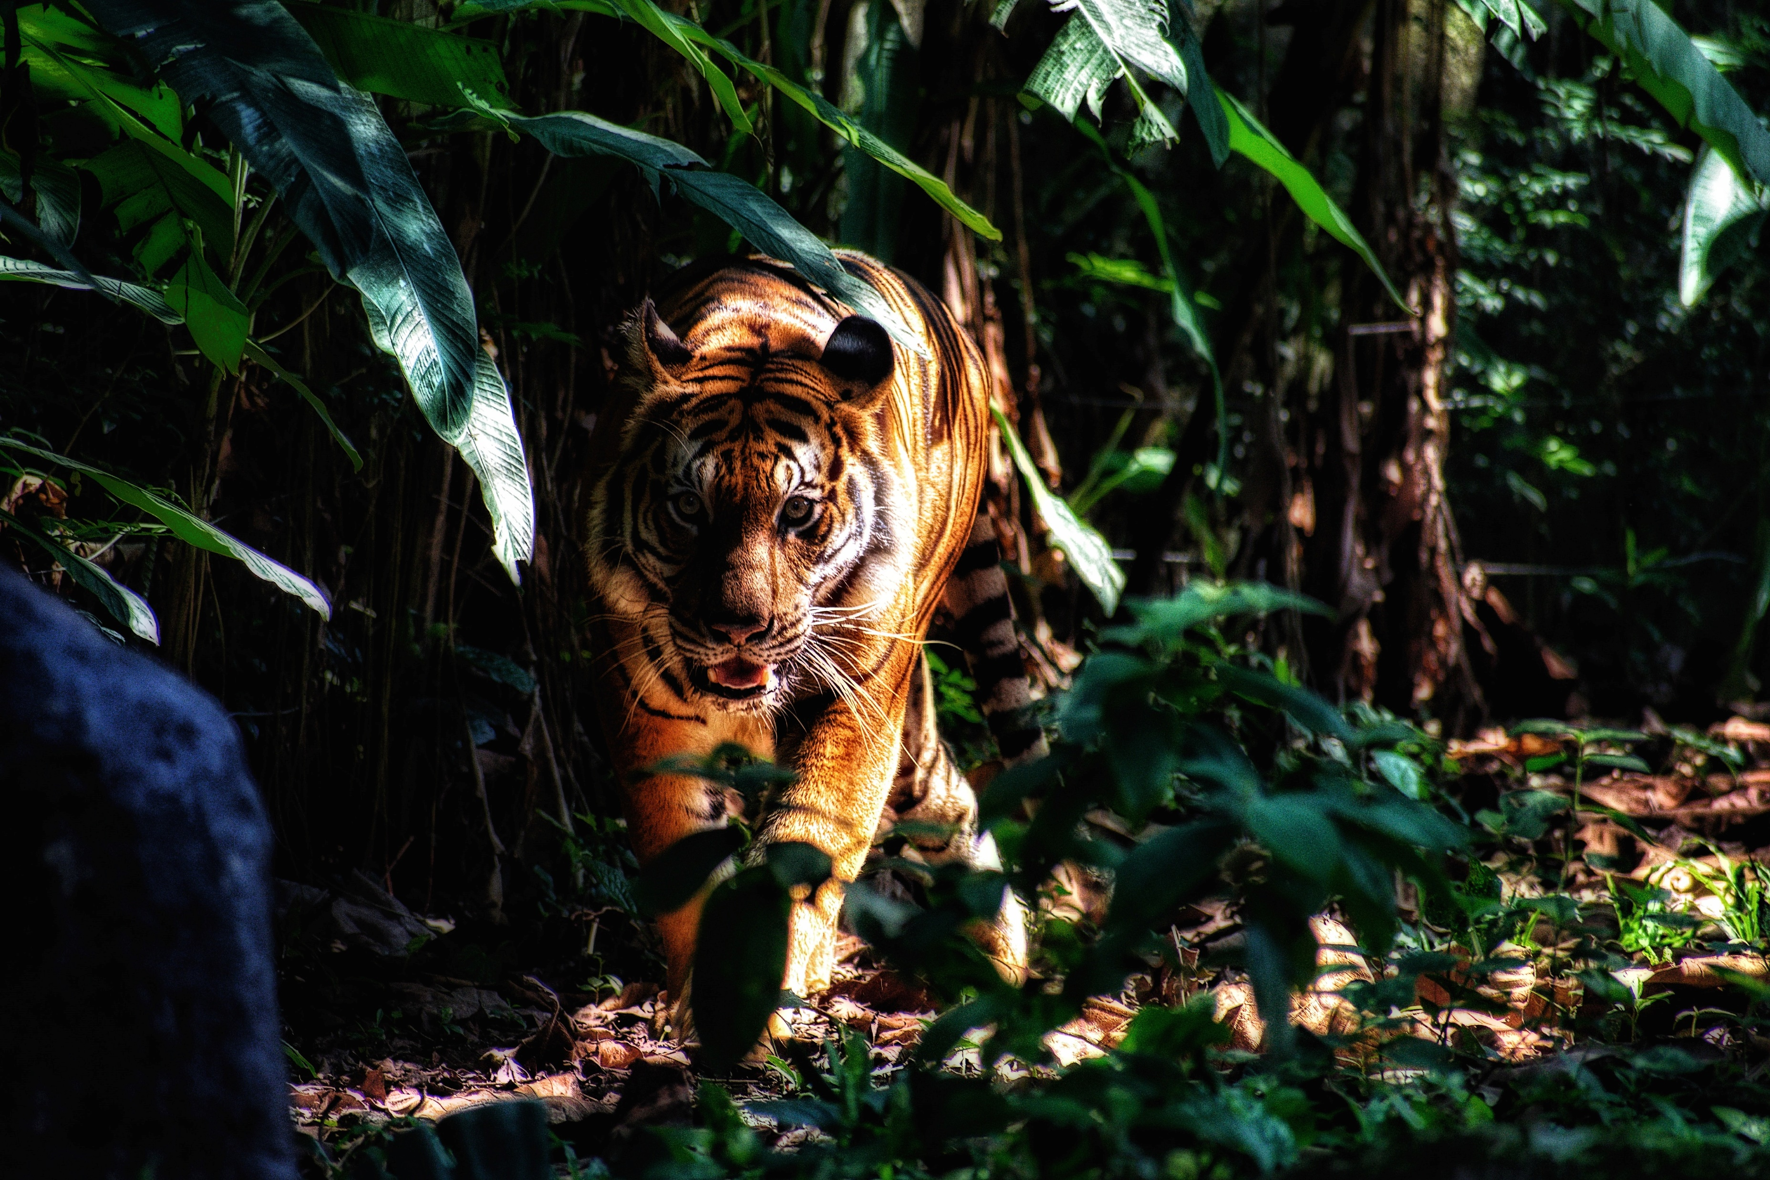
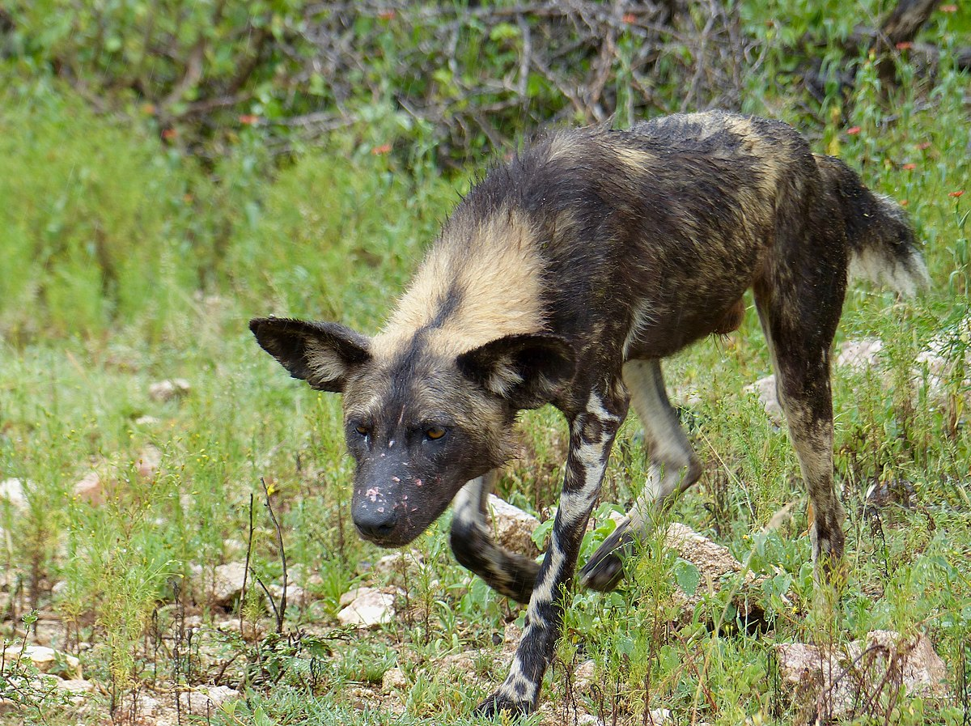
Mocný lovec

Slide 3
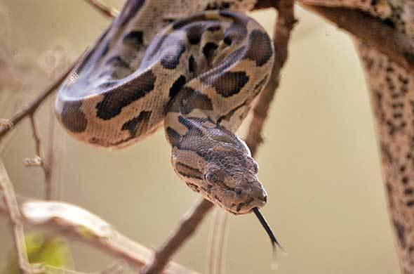
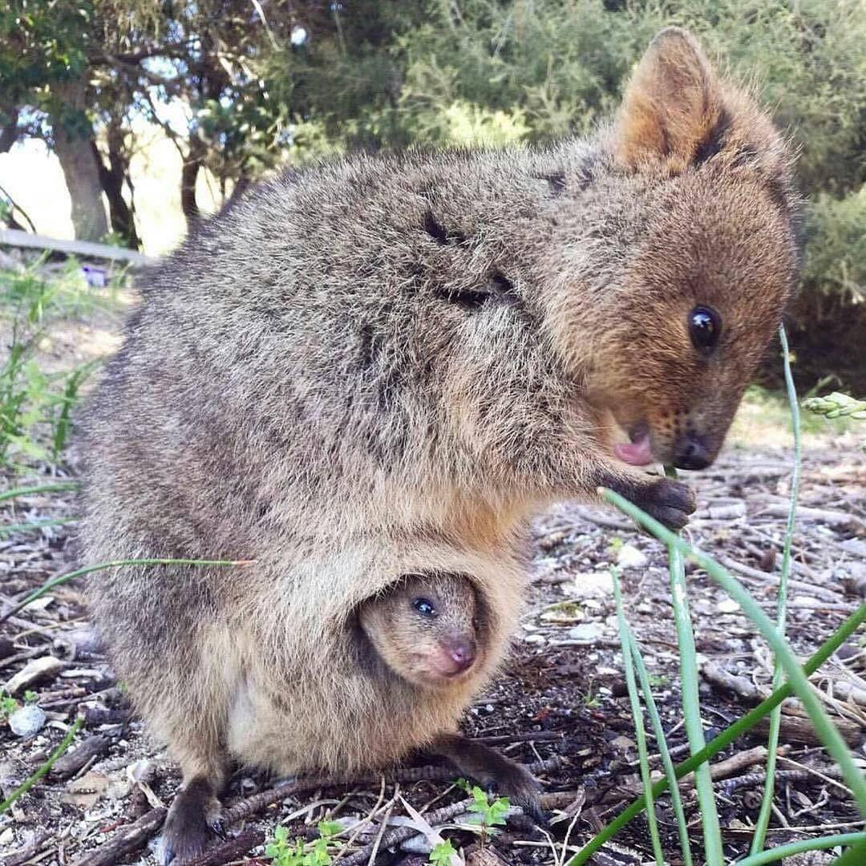
Starostlivá matka

Slide 4
Úspěšnost lovu
Tygr ussurijský:
5-10%
Pes hyenový:
okolo 80%

Slide 5
Rodičovská specifika
Krajta jihoafrická
Aby mohla zahřívat svoje vejce a později mláďata, přehřívá se na sluníčku až na 40°C, což se blíží teplotám, které jsou pro ni smrtelné.
Klokan quokka
V případě ohrožení samice vyhodí mládě z vaku a předhodí ho predátorovi, aby zvýšila svou šanci na únik.

Slide 6
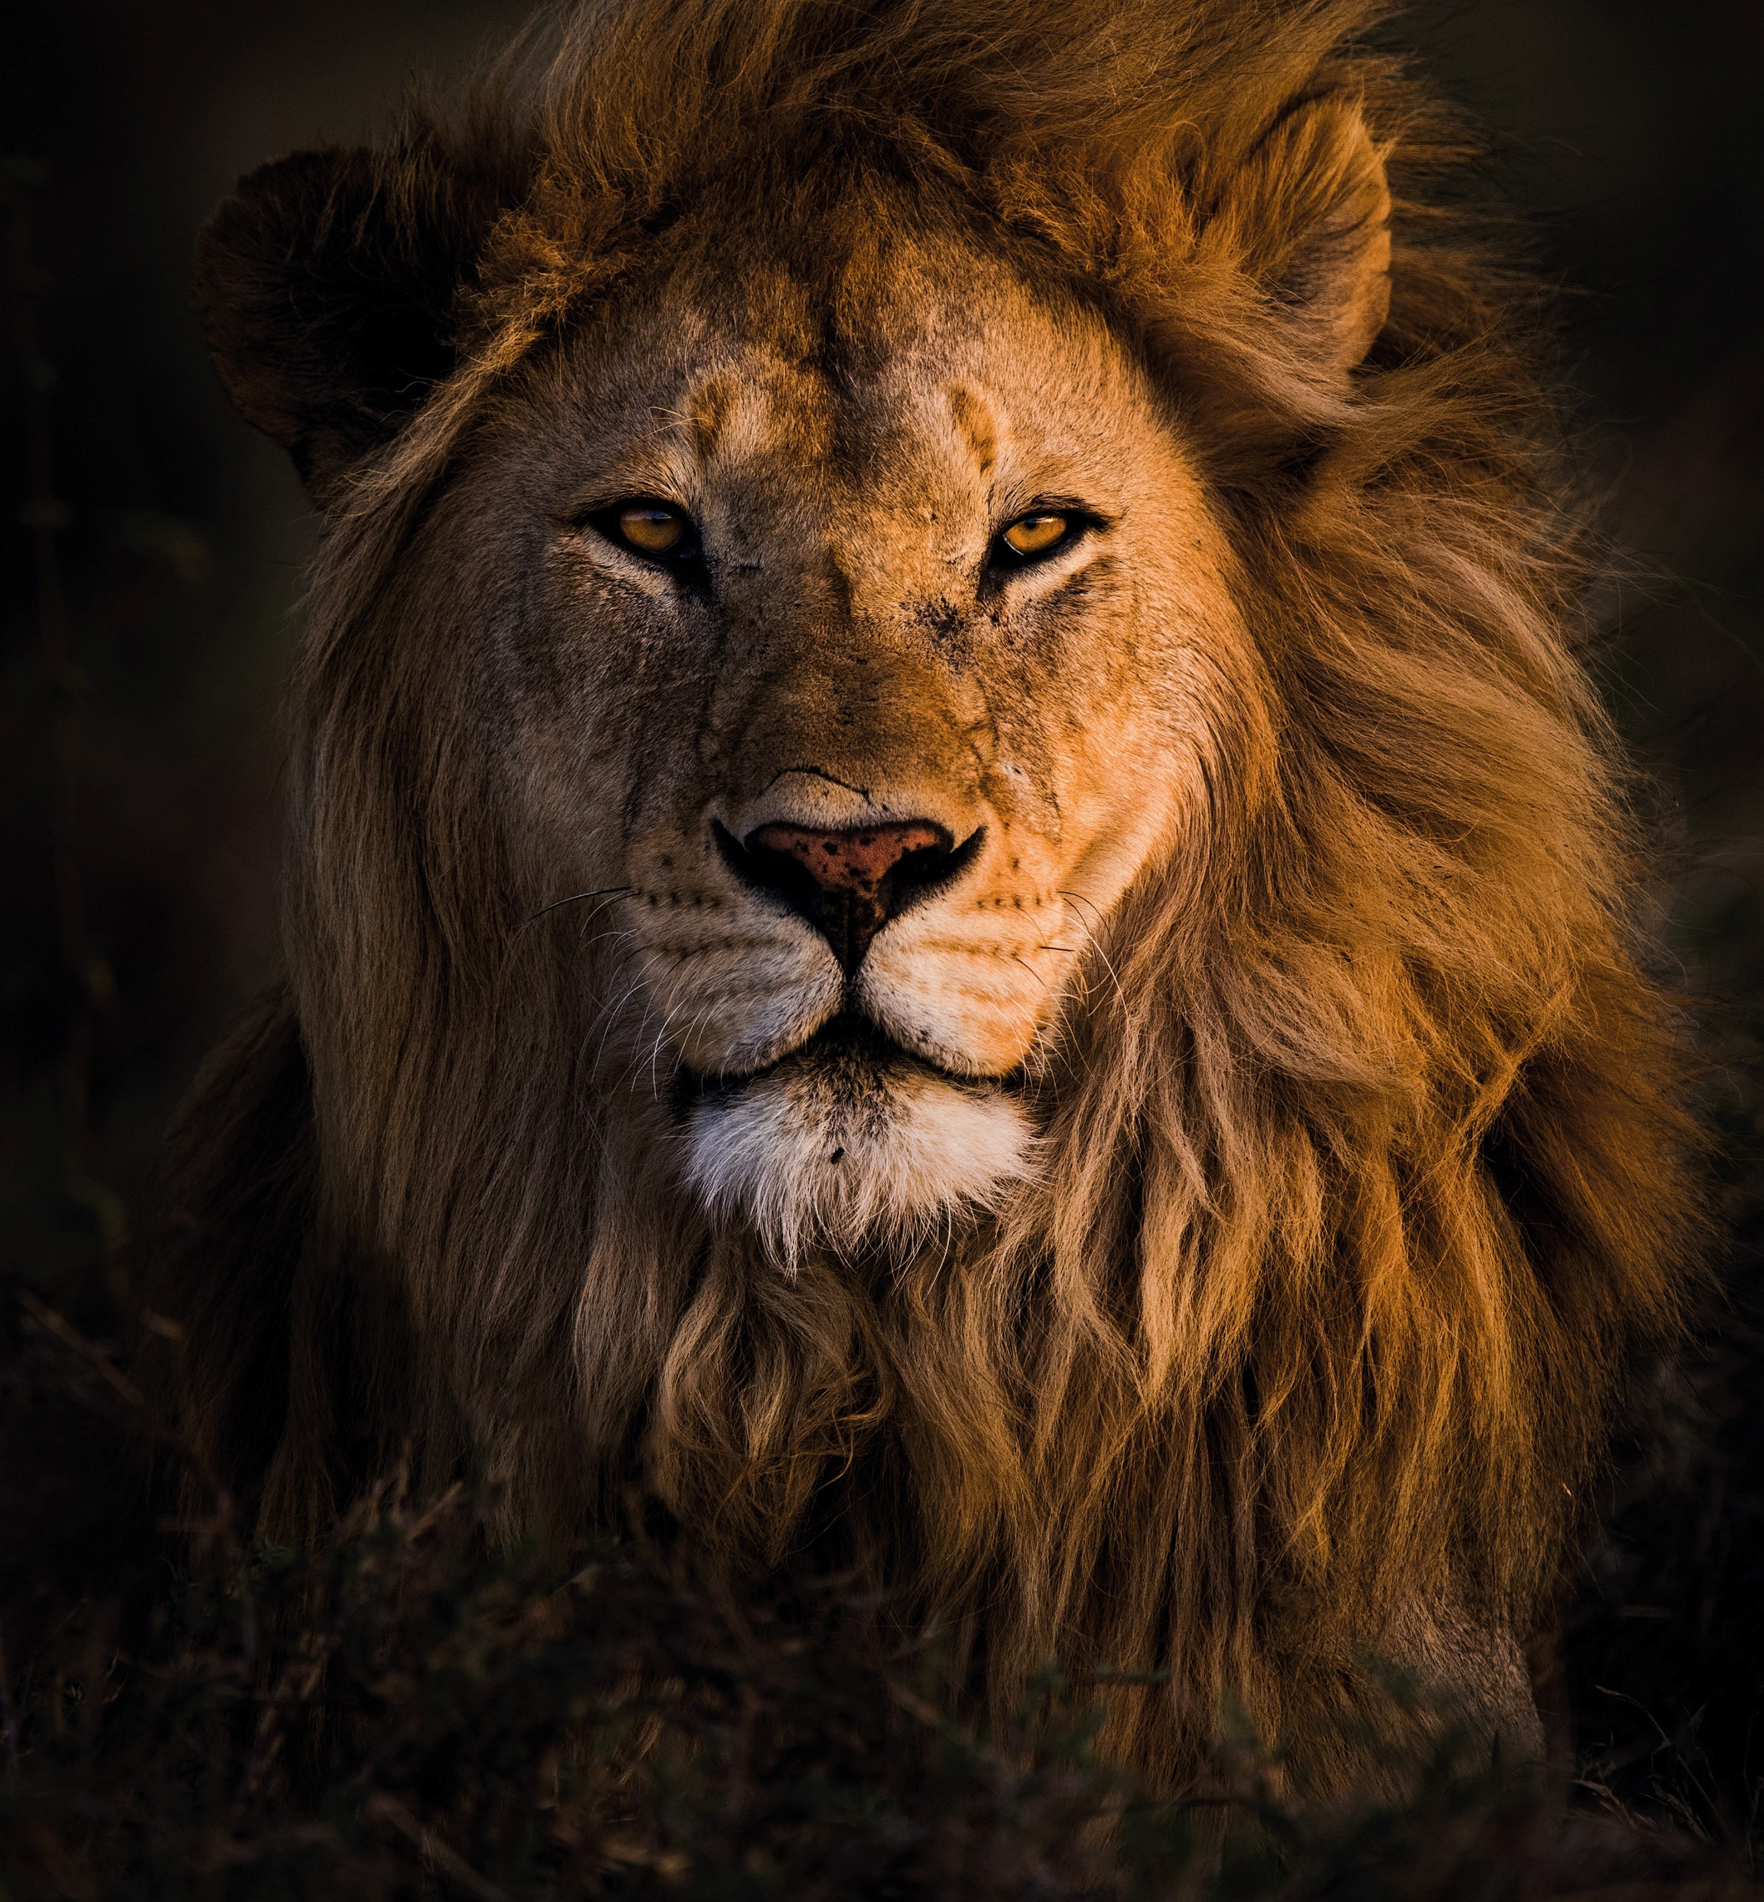

Slide 7
Nový dominantní samec začíná svou „kariéru“ usmrcením všech mláďat ve smečce
Až 20 hodin denně prospí
Většinu kořisti uloví samice
Patří mezi významné mrchožrouty

